Slide 1
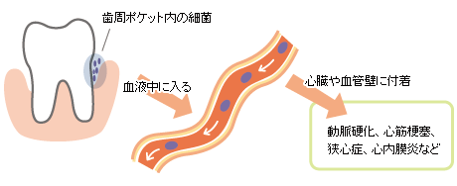
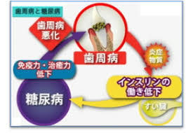
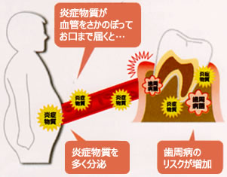
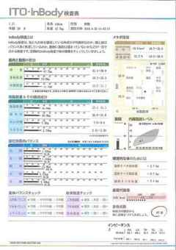
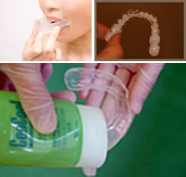
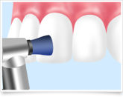
すずかけの木新聞
７月号
３ＤＳセラピー
歯周病原菌の慢性炎症により病原菌や炎症物質が血液中から体内に侵入します。そして血管壁に付着し、やがて動脈硬化や血管障害を起こす引き金に・・・また炎症物質がインスリンの働きを
阻害することから糖尿病の悪化に繋がることがわかっています
内臓脂肪型肥満では、脂肪細胞
からの「炎症物質」の分泌が増えます
この炎症物質は血管を通って口腔内
に到達し、歯周病の進行に影響する
とされています
歯周病や肥満は生活習慣病であり、ご自身の努力と注意で防ぐことができる病気です
その生活習慣病を防ぐことにより、メタボリックドミノが倒れるのを防ぐことができるのです
当院では
予防歯科“歯”を健康に保つ → 予防医療“全身”の健康を向上させる
ことを目的とした最新医療３ＤＳセラピーの導入を始めました
口腔内除菌療法
＋
保健指導
当院では、ＰＭＴＣ（クリーニング）後、専用トレー
に薬剤を入れて歯に装着。菌を減少させて疾患
リスクを取り除きます
ご家庭では、そめだしによる
ブラッシング後、専用トレー
による除菌を行っていただきます
Ｉｎ-Ｂｏｄｙで体組成
を測定します
より健康になるため
運動・食事睡眠
などの生活習慣を
見直していきます
3ＤＳセラピーは保険外治療となります。興味のある方は
もちろん、全身から健康になりたい方はスタッフまでご相談下さい
丸山歯科医院 曽根信子 H30.7.1 VOL.１

